Slide 1
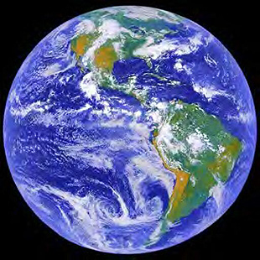
تصميم الخرائط الطبوغرافية
Topographic Map Design
Pro. Mohamed Hafez

Slide 2


Slide 3

ابتسم
من لايري في يومه ما يستحق الابتسامة فليغلق عينيه بضع دقائق وليعلم أن رؤية النور وحدها تستحق الابتسامة....

Slide 4


Slide 5
أهداف المقرر
إظهار العلاقة بين المساحة الطبوغرافية وإنتاج الخرائط الطبوغرافية.
توضيح الأسس والمفاهيم الأساسية المستخدمة في الخرائط الطبوغرافية
توضيح خصائص الخرائط الطبوغرافية والموضوعية (الكمية والنوعية).
دراسة عناصر الخريطة الطبوغرافية ومتطلبات إعدادها.
معرفة طرق جمع البيانات المكانية والوصفية.
كيفية إعداد خرائط الأساس.
التعرف على كيفية اشتقاق البيانات ومعالجتها.
تعميم الخرائط وإخراجها وفق معايير إنتاجها.
التعرف على الجوانب التطبيقية للخرائط الطبوغرافية.

Slide 6
وصف المقرر
يتضمن المقرر معرفة خصائص الخرائط الطبوغرافية والموضوعية (الكمية والنوعية) ومتطلبات إعدادها، وكذلك توضيح الأسس والمفاهيم الأساسية المستخدمة في الخرائط الطبوغرافية، ذلك وجمع البيانات المكانية والوصفية، وإعداد خرائط الأساس، واشتقاق البيانات وتوليفها من قواعد البيانات والمرئيات الفضائية ومعالجتها، وطرق تمثيل الظاهرات الجغرافية على الخرائط الطبوغرافية، تعيميم الخرائط وإخراجها، وفي الأخير التعرف على فوائد الخرائط والجوانب التطبيقية للخرائط الطبوغرافية.
طرق التقويم: تحريري وشفهي وحضور المحاضرات، وأعداد وتصميم خرائط طبوغرافية وموضوعية.
المراجع : الخرائط الموضوعية، د. ناصر محمد سلمى، 2019م– الخرائط الطبوغرافية، د. أحمد مصطفي، دار المعرفة
درجات التقويم: 20% اختبار نصفي- 30% إعداد وتصميم الخرائط- 10% حضور- 40% الاختبار النهائي (مشروع خرائطي).

Slide 7

معلومات المحاضر ووسائل التواصل
Dr. Mohamed E. Hafez
Associate professor of Applied Climatology
Geography Department, Faculty of Arts,
King Saud University, Riyadh, Saudi Arabia.
E-mail mohhafez@ksu.edu.sa
dr_m_hafez@hotmail.com
dr_h_mohamed@yahoo.com
Mobil: 0966599388523/ 0966566351158
Office: 0966114675373
الدور الأرضي، قسم الجغرافيا، مكتب رقم أأ 118

Slide 8


Slide 9
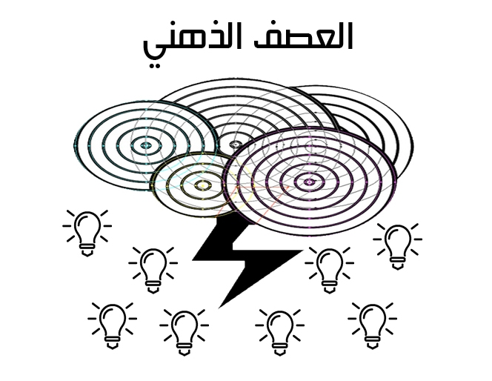

Slide 10
الوحدة الأولي

Slide 11
مقدمة
إذا كانت الجغرافيا هي علم دراسة الأرض من خلال إبراز البيئة الطبيعية التي تحيط بالإنسان، ثم بالبيئة البشرية وما مدى تأثر كل من البيئتين بالأخرى، فهي أذاً موضوع مزدوج له جانبان احدهما الجانب العلمي والأخر الجانب العملي.
والواقع إن الخريطة تمثل المحور الأساسي للجانب العملي في الدراسة الجغرافية ، فالجغرافي بدون خريطة يكاد يكون لا يرى طريقه الصحيح .فهي أداة ضرورية؛ لأنها تقدم الصورة المرئية التي تساعد في تفسير العلاقة المتبادلة بين الإنسان والبيئة.
وفى هذا المجال سوف تهتم دراستنا بالخرائط عامة والخرائط الطبوغرافية بخاصة، والتي تهدف إلى ضرورة التعرف على الطريقة التي يجب أن يقوم بها الجغرافي لإيضاح خريطة كاملة غير ناقصة لأحد معلومتها الأساسية حتى يمكن استخدامها بدقة وسهولة وعلى أساس سليم.

Slide 12
تصميم الخرائط
يقصد بتصميم الخريطة التخطيط العام لتفاصيل الخريطة، ويتضمن التنسيق والتنظيم لعناصر الخريطة، واختيار الرموز المناسبة لتفاصيلها بغاية أن تكون تفاصيل الخريطة واضحة.
وفي هذا السياق لابد من الكارتوجرافي أن يكون على دراية تامة بالمبادئ الأساسية للتصميم التي تمكنه من اختيار مواصفات الخريطة لتحقق الأهداف العلمية لها.
وتعد وظيفة التصميم الرئيسة هي: توصيل المعلومات التي تتضمنها الخريطة إلى المستفيدين بشكل فعال، ولذلك ينبغي إن يعالج ذلك جميع العوامل والأحوال المؤثرة مثل: مستوى الأدراك للمستفيدين من الخريطة، ومدى حاجتهم إليها، والغرض من استخدامها، والامكانات الفنية المتاحة وغير ذلك من المؤشرات المرتبطة بها .

Slide 13
أسس تصميم الخرائط
مضمون الخريطة: من الضروروي بمكان الألمام بمضمون الخريطة التي غالبا ما تشمل الظاهرات الطبوغرافية (الطبيعية والبشرية)، وكذلك دراسة التداخل المحتمل بين الظاهرات؛ حيث ينبغي دراسة وانتقاء الرموز المستخدمة لتمثيل تلك الظاهرات مثل: الطرق وقنوات الري وخطوط الكنتور.
المستويات البصرية: ينبغي توفر مستويات بصرية متباينة في تصميم الخرائط تبعًا لأهمية الظاهرات الطوبوغرافية، وطبقا للغرض المنشود منها، لذلك يجب أن تكون الرموز المهمة بارزة، أما التفاصيل الثانوية فتأتي في المستوى الأدنى بصريا، لذلك على الكارتوجرافي توضيح التباين في أشكال الرموز وسمك الخط.
الوضوح: عند تصميم الخرائط ينبغي أن تكون عناصرها واضحة ومفهومة وقابلة للتفسير . وتتحقق صفة الوضوح من خلال الأختيار الجيد للخطوط والأشكال والألوان للتعبير عن مضمون الخريطة، ذلك ويتعلق الأختيار أيضا بالحجم المناسب للرموز والعلامات الأصطلاحية المستخدمة في الخريطة.

Slide 14
قواعد تقدير المستويات البصرية
أن تقدير المستويات البصرية للرموز المختلفة الممثلة للظاهرات الطبوغرافية ليست من السهولة بمكان، وعليه يجب الانتباه الى القواعد الاتية:
مدى اختلاف الرموز عن الصورة الواقعية: فكلما كبر الاختلاف زاد الاهتمام بها.
التعقيد النسبي: فكلما كانت الرموز معقدة نسبيا زاد أهتمام القارئ بها.
الحجم النسبي: فكلما كان حجم الرموز كبيرا وضحت رؤيتها وزاد الانجذاب لها.
الوضوح النسبي: تتصف الرموز الواضحة التي تبرز المعالم الطبوغرافية بجذب المستفدين لاستشفاف مكنونها بقراءتها وتحليلها.
موقع الرموز النسبي: غالبا ما تجذب الرموز التي تقع ضمن مركز الخريطة عين القارى أولًا، ثم ينتقل ببصره إلى مكونات الخريطة المختلفة.
وعليه يمكن تصميم الرموز طبقا لأهميتها والغرض المنشود منها، مع الأخذ في الاعتبار قواعد تقدير المستويات البصرية (مقايس الأهمية البصرية).
.

Slide 15
الخرائط الطبوغرافية
تندرج الخريطة الطبوغرافية طبقاً لتصنيف الخرائط على اساس مقياس الرسم كنوع خاص يغطي مساحة محدودة من سطح الأرض بمقياس رسم يسمح بتمثيل الظاهرات الطبيعية والبشرية بدرجة عالية من الوضوح والدقة.
من الظاهرات الجغرافية التي تمثل في الخريطة الطبوغرافية خطوط الكنتور والمستنقعات والغابات والمدن والقري وشبكة الري من أنهار وترع ومصارف والطرق المختلفة... وغيرها.
كلمة طبوغرافية Topography معناها الوصف التفصيلي الصحيح لأي مكان، ومن الشائع بمكان استخدامها بمعني الشكل العام لسطح الأرض أي تناول الجانب الطبيعي دون الجانب البشري، وهو ما لا تدل عليه الخريطة الطبوغرافية؛ حيث تشمل الجانبين الطبيعي والبشري.
والخريطة الطبوغرافية ليست عامة مثل الخرائط المليونية، وليست بمقياس أكبر من 1: 20000 مثل الخرائط الكادسترالية (التفصيلية)

Slide 16
ما المقصود بالمساحة الطبوغرافية
لإنتاج الخريطة الطبوغرافية على أساس سليم، كي تقدم إلى الآخرين في صورة دقيقة سهلة الاستخدام، من الطبيعي بمكان أن تكون مبنية على أساس ونوع خاص من أنواع المساحة، وهو المساحة الطبوغرافية.
المقصود بالمساحة الطبوغرافية (Topographic surveying): الأعمال المساحية التي تقام من أجل إعداد خرائط تبين المعالم الطبيعية والبشرية، وتغطي مناطق بمقياس رسم متوسط.
إذاً الغرض الأساسي للمساحة الطبوغرافية بدءاً من أخذ الأرصاد الحقلية ونهاية بالأعمال المكتبية هو أنتاج الخرائط الطبوغرافية.
وبمعنى علمي دقيق المساحة الطبوغرافية هي أحد العلوم المساحية التي تهتم بإظهار المعالم الأرضية بأبعادها الثلاثة على الخريطة، أي تمثيل المعالم في المستويين الأفقي والرأسي.

Slide 17
الأسس والمفاهيم الأساسية في الخرائط الطبوغرافية
الرفع الطبوغرافي: الأرصاد اللازمة لنقل بيانات المعالم الطبيعية والبشرية وارتفاعات وانخفاضات سطح الأرض، من الطبيعة إلى الخريطة الطبوغرافية.
الظاهرات الطبيعية: المعالم التي أوجدها الله سبحانه وتعالى في الطبيعة مثل: الجبال والتلال والهضاب والسهول والأحواض والمنخفضات والأودية والمحيطات والبحار والبحيرات والأنهار وغيرها.
الظاهرات البشرية: المعالم التي تدخل الانسان في صنعها وإظهارها على سطح الأرض مثل: المباني والطرق والسكك الحديدية والمطارات والمدن والقري وحدود البلاد وحدود الأدارية وغيرها.

Slide 18
الأسس والمفاهيم الأساسية في الخرائط الطبوغرافية
مستوي المقارنة: هو السطح المستوي الذي يستخدم كمرجع لقياس المناسيب، والذي يكون في معظم الأحيان عبارة عن متوسط سطح البحر.
المنسوب Elevation: منسوب آية نقطة هو المسافة المقاسة عند النقطة في الاتجاه الرأسي من سطح المقارنة إلى النقطة.
الروبير: مصطلح للتعبير عن نقطة ثابتة على سطح الأرض معلومة المنسوب، تم اختيار مكانها في الطبيعة، ومثبتة تثبيتاً دائماً بعلامة متفق عليها.
التمثيل في المستوي الرأسي (المنسوب) نعبر عنه لارتفاع النقاط الطبوغرافية أو انخفاضها عن مستوي المقارنة (متوسط منسوب سطح البحر).

Slide 19
الأسس والمفاهيم الأساسية في الخرائط الطبوغرافية
خط الكنتور: هو خط تساوى يمر بالنقط المتساوية فى الارتفاع ، أو بمعنى آخر هو خط وهمي يمتد على سطح الأرض على منسوب واحد بالنسبة لمستوى سطح البحر.
فرق المنسوب بين نقطتين Difference in Elevation: هو المسافة الرأسية بين السطح المستوي المار بالنقطة لأولي والسطح المستوي المار بالنقطة الثانية.
الفترة الكنتورية: المسافة الرأسية بين كل خطي كنتور متتاليين، وتسمى هذه المسافة بالفاصل الكنتورى.

Slide 20
أهمية الخريطة الطبوغرافية واستخداماتها
تساعد على توضيح العلاقة بين الظاهرات الجغرافية المختلفة؛ حيث يلجأ لها المتخصصين في الدراسات الميدانية، فمن قراءة عناصرها وتحليلها نستطيع رسم صورة شاملة عن طبيعة المنطقة المراد دراستها.
تستخدم كخريطة أساس لإنتاج خرائط استخدام الأرض، ورسم القطاعات التضاريسية لمعرفة مسار محور أي مشروع هندسي.
تستخدم في كافة المشاريع المدنية والعسكرية مثل: دراسة المسار الأنسب لمحاور الطرق بأنواعها المختلفة، ودراسة المسار الأنسب لمحاور الترع والمصارف وتحديد مواقع السدود، ودراسة المواقع المناسبة للمنشآت العمرانية.

Slide 21
To Be Continued

